Slide 1
Οξυγονοθεραπεία
Notes:
18

Slide 2
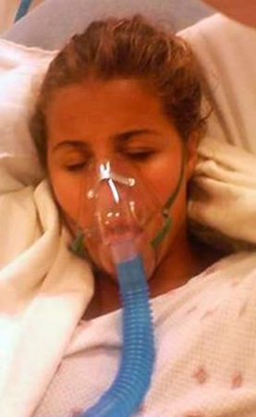
Στόχοι μαθήματος
Θα είστε σε θέση:
να ορίσετε την οξυγονοθεραπεία,
να αναγνωρίσετε τις ενδείξεις και το σκοπό της οξυγονοθεραπείας,
να περιγράψετε και συσχετίσετε τα διάφορα είδη συστημάτων παροχής Ο_{2,}
να υπολογίζετε σωστά τη ροή του χορηγούμενο οξυγόνου στο σύστημα venturi.
“Plastic oxygen mask on an ER patient”, από Magnus Manske διαθέσιμο ως κοινό κτήμα
2
Notes:
2

Slide 3
Οξυγονοθεραπεία
Η χορήγηση συμπληρωματικού οξυγόνου (Ο₂) με στόχο:
Τη διόρθωση της υποξαιμίας και
τη διατήρηση της μερικής πίεσης του οξυγόνου στο αρτηριακό αίμα (PaΟ₂>60%).
ΣΕ επίπεδα ασφαλή για επαρκή οξυγόνωση των κυττάρων και πρόληψη της υποξίας.
“Oxygen”, από Lakivrius διαθέσιμο με άδεια CC BY-NC-ND 3.0
3
Notes:
2

Slide 4
Ενδείξεις Οξυγονοθεραπείας
Σε ανεπαρκή πρόσληψη οξυγόνου εξαιτίας απόφραξης ή περιορισμού ροής του αέρα από τους αεραγωγούς,
Σε κυκλοφορική ανεπάρκεια,
Σε ανεπάρκεια αιμοσφαιρίνης,
Όταν το διοξείδιο του άνθρακα ή άλλα αέρια αντικαθιστούν το οξυγόνο στο αίμα,
PaO₂ < 60mmHg, ή SaO₂ < 90%.
3
Notes:
4

Slide 5
Παραδείγματα καταστάσεων υγείας
Σε αναπνευστική ανεπάρκεια τύπου Ι και ΙΙ,
Σε αύξηση του αναπνευστικού ρυθμού,
Σε υποψία ή επιβεβαιωμένη υποξαιμία,
Καρδιακή & αναπνευστική ανακοπή,
Υπόταση (συστολική Αρτηριακή Πίεση < 100 mmHg),
Μεταβολική οξέωση και χαμηλή καρδιακή παροχή (C.O.),
Τραύμα,
Οξεία επιδείνωση κατάστασης του ασθενή,
Δηλητηρίαση με μονοξείδιο του άνθρακα,
Σοβαρή αναιμία,
Περιεγχειρητική περίοδο.
5
Notes:
5

Slide 6
Σκοπός της Οξυγονοθεραπείας
Η χρήση του μικρότερου κλάσματος εισπνεόμενου οξυγόνου (fraction of inspired O₂ – FiO₂), ώστε να επιτευχθεί ένα αποδεκτό επίπεδο οξυγόνου στο αίμα χωρίς επιβλαβείς παρενέργειες.
Τοξικότητα Ο₂ (ARDS – acute respiratory distress syndrome),
Απομάκρυνση αζώτου από τις κυψελίδες – σύμπτωση των τοιχωμάτων της κυψελίδας – ατελεκτασία,
Ξήρανση βλεννογόνων,
Λοίμωξη – ο εξοπλισμός αποτελεί πηγή βακτηρίων (θερμαινόμενος - εφυγραντήρας).
5

Slide 7
Συστήματα Παροχής Οξυγόνου
Χαμηλής ροής
Ρινική κάνουλα,
Απλή μάσκα προσώπου,
Μάσκα μερικής επανεισπνοής,
Μάσκα χωρίς επανεισπνοή.
Υψηλής ροής
Μάσκα VENTOURI,
High Flow,
CPAP (High Flow με PEEP) – μη επεμβατικός αερισμός με συνεχή θετική πίεση αεραγωγών.
7
Notes:
5

Slide 8
Η Ιατρική Οδηγία…
Πρέπει να καθορίζει:
Τη Ροή,
Τον Τρόπο χορήγησης,
Τη Διάρκεια,
Τα Ειδικά μέτρα παρακολούθησης (παλμική οξυμετρία, αέρια αίματος).
7

Slide 9
Ρινική κάνουλα
Σε ασθενείς που δεν ανέχονται καλά την μάσκα προσώπου,
Αδύνατος ο ακριβής υπολογισμός της συγκέντρωσης εισπνεόμενου οξυγόνου,
Δεν ενδείκνυται η χορήγηση >4 L/1’.
1L = 24% O₂
2L = 28% O₂
3L = 32% O₂
4L = 36% O₂
5L = 40% O₂
6L = 44% O₂
“Nasal cannula”, από Epolk διαθέσιμο ως κοινό κτήμα
9

Slide 10
Απλή μάσκα προσώπου
Παροχή υψηλής συγκέντρωσης οξυγόνου σε μέτρια ροή 6-12 L/min,
Σημαντική επανεισπνοή CO₂ σε ροή < 5 L/λεπτό) επειδή ο εκπνεόμενος αέρας δεν αποβάλλεται επαρκώς από τα πλάγια ανοίγματα της μάσκας,
Δύσκολη η επίτευξη χαμηλού κλάσματος εισπνεόμενου Ο₂ χωρίς την κατακράτηση CO_{2,}
Βραχεία μετεγχειρητική χρήση,
Όχι κατάλληλη για ασθενείς με ΧΑΠ (COPD).
"Oxygen Mask Medical Supply “, από jscreationzs, FreeDigitalPhotos.net
5 L/min: 35%
6 L/min: 40%
8 L/min: 50%
(Intersurgical Euro Mask)
10

Slide 11
Η συγκέντρωση του Ο₂ εξαρτάται
Η συγκέντρωση του οξυγόνου εξαρτάται από την ...
την ταχύτητα ροής του O₂,
MV = Τον αναπνευστικό όγκο στο λεπτό (TV x αναπνοές ανά λεπτό).
Όσο μεγαλύτερος, ο αερισμός, τόσο χαμηλότερο το κλάσμα εισπνεόμενου Ο₂. Οφείλεται στην αραίωση της συγκέντρωσης οξυγόνου, λόγω του όγκου του ατμοσφαιρικού αέρα που εισέρχεται στη μάσκα.
11

Slide 12
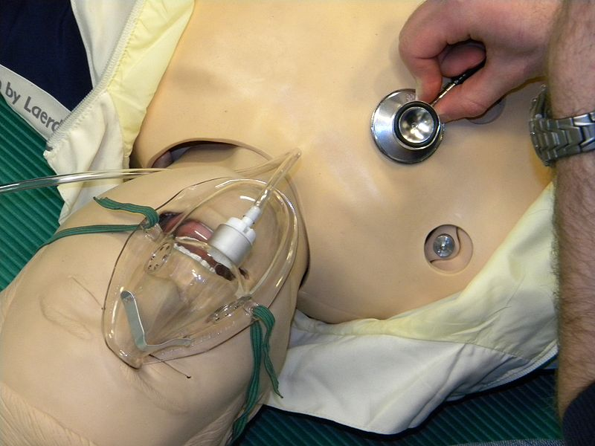
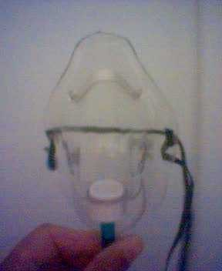
Η Μάσκα Ventouri
Παρέχει ακριβή συγκέντρωση O₂ – 24%, 28%, 35%, 40%, 50%, 60%,
Ρυθμιστές διαφορετικού μεγέθους,
Ρυθμιστές επιτρέπουν την ανάμειξη αέρα από το δωμάτιο με το οξυγόνο,
Η υψηλή ροή Ο₂ απομακρύνει το εκπνεόμενο CO₂,
Μειώνει το κίνδυνο κατακράτησης CO₂ και διορθώνει την υποξαιμία,
Δυνατότητα αύξησης ροής χωρίς επακόλουθη αύξηση συγκέντρωσης,
Κατάλληλη για ασθενείς με ΧΑΠ,
“Breath sounds breathing auscultation of lungs with stethoscope”, από Pöllö διαθέσιμο με άδεια CC BY 3.0
12
Photo credit: Sumit / Foter / CC BY-NC-SA
Notes:
12

Slide 13
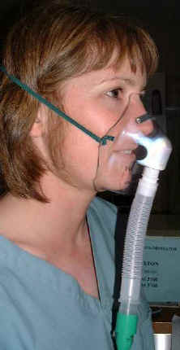
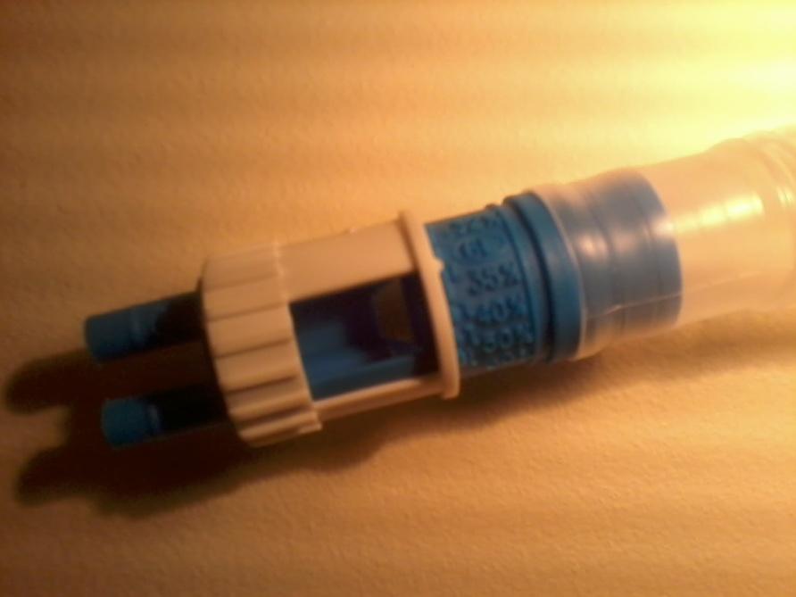
Μάσκα Ventouri - εικόνα
Ιμάντας
Στόμιο εκπνοής
Εύκαμπτος σωλήνας
Εισπνεόμενα μείγμα από 100% οξυγόνο και αέρα δωματίου
Αποσπώμενος ρυθμιστής
Παρισσόπουλος
“Venturi mask”, Department of Anaesthesia and Intensive Care, Chinese University of Hong Kong
12
Notes:
12

Slide 14
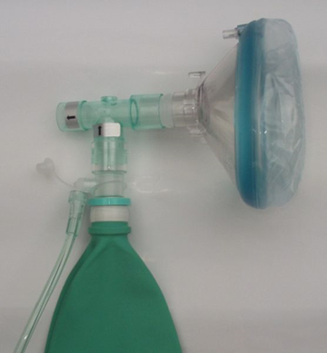
Μάσκα μερικής επανεισπνοής
Παρέχει συγκεντρώσεις Ο₂ 60-75% (40-60%) με ρυθμούς ροής 6-11 L/λεπτό,
Μάσκα με ασκό (χωρίς καλύπτρες) που εγκλωβίζει μέρος του εκπνεόμενου αέρα,
Ο ασθενής επανεισπνέει με κάθε αναπνοή το 1/3 του εκπνεόμενου όγκου αέρα - πλούσιος σε οξυγόνο και παρέχει υψηλό FiO₂,
Ο ασκός πρέπει να είναι ελαφρώς φουσκωμένος στο τέλος της εισπνοής.
“CH mask”, από Friedrich K. διαθέσιμο με άδεια CC BY-SA 3.0
14

Slide 15
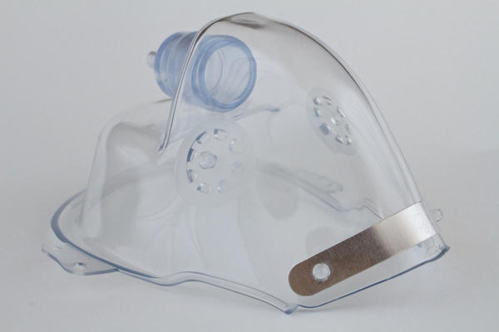
Μάσκα μη επανεισπνοής
Παρέχει το μεγαλύτερο επίπεδο οξυγόνου 80-95%,
Δυνατή η χορήγηση FiO₂ > 90%,
Έχει βαλβίδα μίας κατεύθυνσης μεταξύ της μάσκας και της δεξαμενής και δύο καλύπτρες πάνω από τα ανοίγματα εκπνοής,
Η ροή πρέπει να τεθεί στα 15L / λεπτό,
Πλήρωση 2/3 της δεξαμενής πριν την εφαρμογή της στον ασθενή,
Σε ασθενείς με ασταθή αναπνευστική κατάσταση,
Ίσως χρειαστούν διασωλήνωση,
Δεν ενδείκνυται η χρήση της για >24hrs.
καλύπτρες
Photo credit: static416 / Foter / CC BY-NC
15

Slide 17
Επιγραμματικά - Συστήματα Παροχής Ο₂
Σύστημα παροχής οξυγόνου | Ροή (L/min) | Ποσοστό % εισπνεόμενου O₂
Ρινικός καθετήρας (+4%/L) | 1 | 24±2
 | 2 | 28
 | 3 | 32
 | 4 | 36
Απλή μάσκα (+5%/L) | 5 | 40±2
 | 7 | 50 (+5%/L)
 | 8-10 | 55-60
Μάσκα με ασκό | 5-6 | 35-50
Μερικής εισπνοής | 7 | 45-75
(χωρίς βαλβίδα) | 10 | 65-100
Μάσκα με ασκό χωρίς εισπνοή | 4-10 | 24-100
17

Slide 18
Εφύγρανση του οξυγόνου
Σύστημα Aquapak - προτείνεται όταν η ροή είναι > 4L/1’. Είναι εφικτή και η θέρμανση του οξυγόνου. Χρησιμοποιείται ειδικός σωλήνας μεγάλου εύρους (elephant tube) με παγίδα νερού (water trap).
Σ. Παρισσόπουλος
18
Notes:
<number>

Slide 19
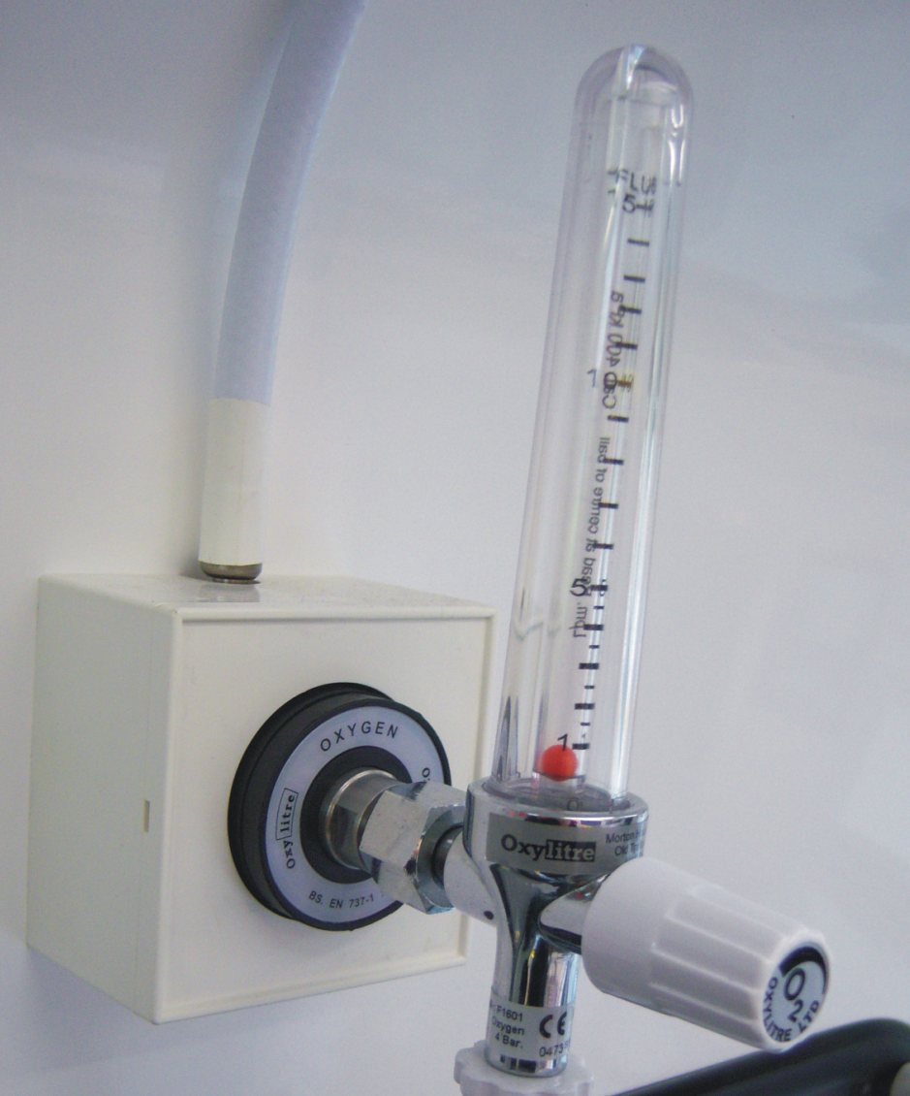
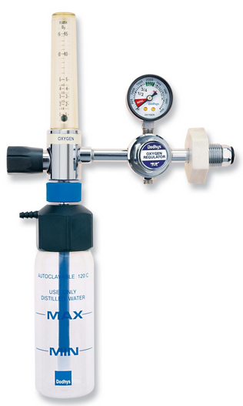
Παροχές οξυγόνου – ροόμετρα 1
“Oxygen piping”, από Owain.davies διαθέσιμο με άδεια CC BY 3.0
alibaba.com
18
Notes:
<number>

Slide 20
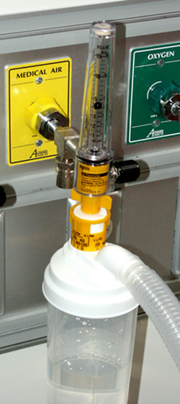
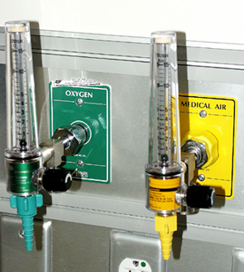
Παροχές οξυγόνου – ροόμετρα 2
Figure 1. Figure 5., Agency for Healthcare Research and Quality, U.S. Department of Health and Human Services
18
Notes:
<number>

